Slide 1
자료구조
20142024 안홍범

Slide 2
정렬

Slide 3
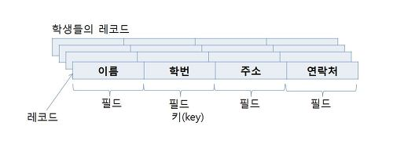
정렬
정렬이란?
정렬은 물건을 크기순으로 오름차순이나 내림차순으로 나열하는 것을 의미한다.
정렬시켜야 될 대상을 레코드라고 부르고 다시 필드라고 하는 단위로 나누어진다.
여러 필드 중에서 레코드와 레코드를 식별해주는 역할을 하는 필드를 키라고 한다.

Slide 4
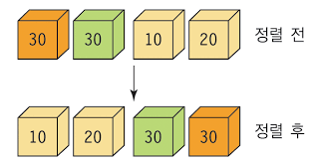
정렬
정렬의 종류
단순하지만 비효율적인 방법 – 삽입 정렬, 선택 정렬, 버블 정렬 등
복잡하지만 효율적인 방법 – 퀵 정렬, 히프 정렬, 합병 정렬, 기수 정렬 등
내부 정렬 : 모든 데이터가 주기억장치에 저장된 상태에서 정렬하는 것이다.
외부 정렬 : 외부기억장치에 대부분의 데이터가 있고 일부만 주기억장치에 저장된 상태에서 정렬을 하는 방법이다.
안정성 : 동일한 키 값을 갖는 레코드가 여러 개 존재할 경우, 이들 레코드들의 상대적인 위치가 정렬 후에도 바뀌지 않는 것. – 삽입, 합병 정렬
※ 안정성

Slide 5
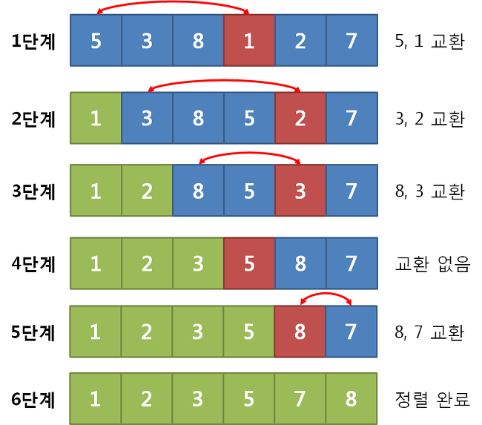
선택 정렬
선택 정렬
최소값을 선택하는데 걸리는 시간 : O(n)
전체 시간복잡도 : O(n^2)
안정성을 만족하지 않는다.
장점은 이동 횟수가 미리 결정된다는 것, 단점은 정렬된 경우 불필요하게 자기 자신과의 교환을 하게 됨.
※ 제자리 정렬
왼쪽 리스트 | 오른쪽 리스트 | 설명
() | (5,3,8,1,2,7) | 초기 상태
(1) | (5,3,8,2,7) | 1선택
(1,2) | (5,3,8,7) | 2선택
(1,2,3) | (5,8,7) | 3선택
(1,2,3,5) | (8,7) | 5선택
(1,2,3,5,7) | (8) | 7선택
(1,2,3,5,7,8) | () | 8선택

Slide 6
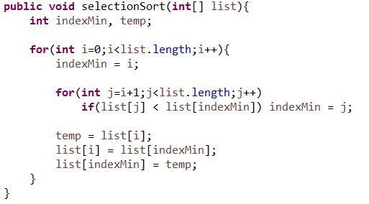
선택 정렬 JAVA CODE
선택 정렬

Slide 7
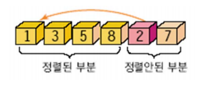
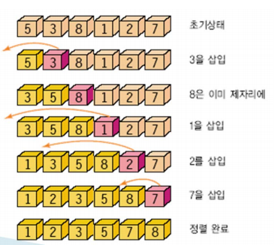
삽입 정렬
삽입 정렬
삽입 정렬은 정렬되어 있는 리스트에 새로운 레코드를 올바른 위치에 삽입하는 과정을 반복하는 것.
이미 정렬되어 있는 경우 시간 복잡도 : O(n)
역순으로 정렬되어 있는 경우 시간 복잡도 : O(n^2)
레코드 수가 많고 레코드 크기가 클 경우 적합하지 않음
※ 삽입 정렬의 원리
※ 삽입 정렬의 과정

Slide 8
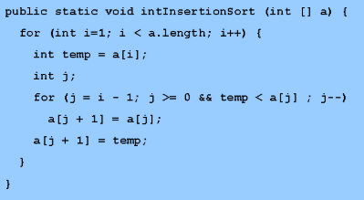
삽입 정렬 JAVA CODE
삽입 정렬

Slide 9
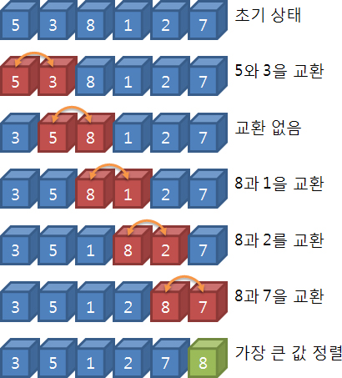
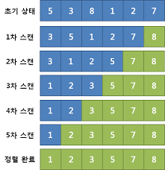
버블 정렬
버블 정렬
인접한 2개의 레코드를 비교하여 크기 순으로 서로 교환하는 과정을 리스트의 왼쪽 끝에서 오른쪽 끝까지 진행하는 방법이다.
전체 숫자가 정렬될 때까지 반복한다.
평균 시간 복잡도 : O(n^2)
특정 요소가 최종 정렬 위치에 이미 있는 경우라도 교환이 일어나는 단점이 있음!
※ 버블 정렬의 한 번 스캔 과정
※ 버블 정렬의 전체 정렬 과정

Slide 10
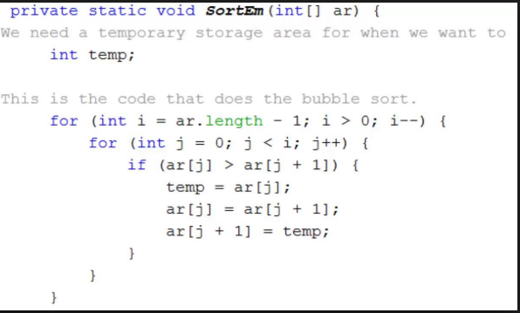
버블 정렬 JAVA CODE
버블 정렬

Slide 11
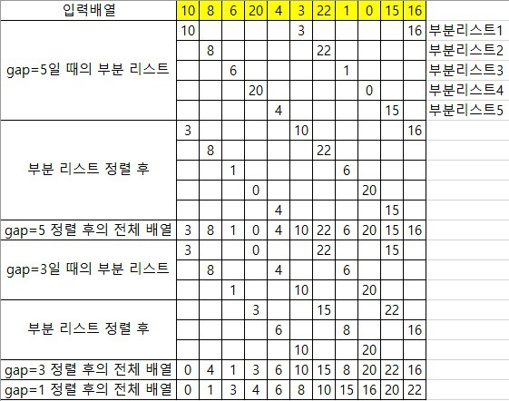
셸 정렬
셸 정렬
삽입 정렬이 어느 정도 정렬된 배열에 대해서는 대단히 빠른 것에 착안하여 만든 방법이다.
먼저 정렬해야 할 리스트를 일정한 기준에 따라 분류하여 연속적이지 않은 여러 개의 부분 리스트를 만들고, 각 부분 리스트를 삽입 정렬을 이용하여 정렬한다.
부분 리스트를 구성할 때는 주어진 리스트의 각 k(간격)번째 요소를 추출하여 만든다.
부분 리스트가 어느 정도 정렬이 되었을 때 셸 정렬은 삽입 정렬을 수행하는 것이지만 더욱 빠르게 수행됨 (거의 정렬된 파일에 대해서는 삽입 정렬이 빨라진다.) , 시간 복잡도 = O(n^1.5) <평균>
※ 셀 정렬의 전체 정렬 과정
- gap은 간격을 나타낸다.

Slide 12
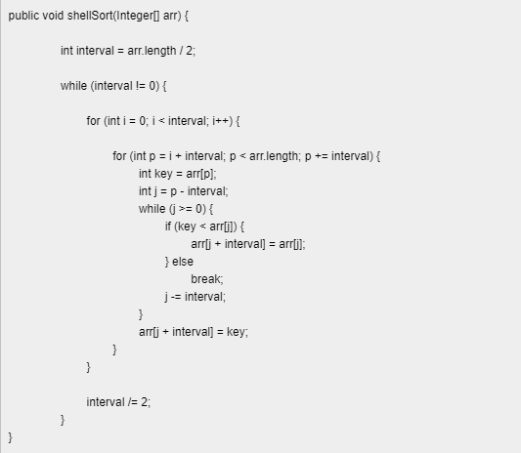
셸 정렬 JAVA CODE
셸 정렬

Slide 13
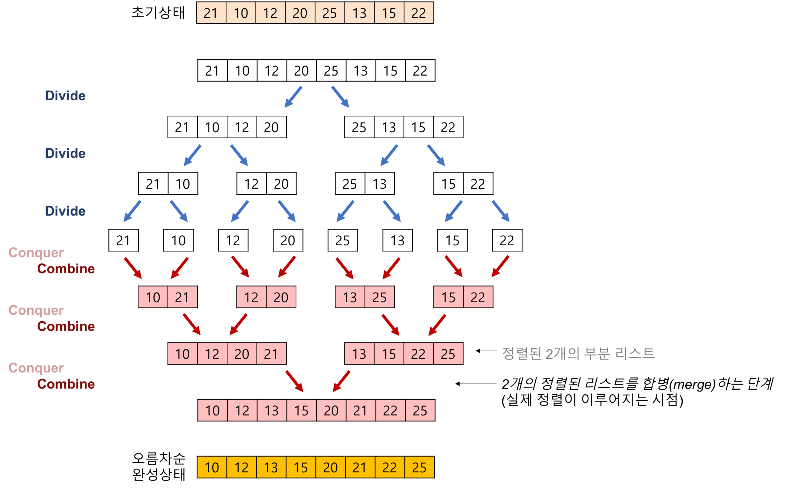
합병 정렬
합병 정렬
데이터가 많고 자주 정렬할 때 쓰이는 정렬이다.
하나의 리스트를 두 개의 균등한 크기로 분할하고 분할된 부분 리스트를 정렬한 다음, 두 개의 정렬된 부분 리스트를 합하여 전체가 정렬된 리스트가 되게 하는 방법이다.
분할 : 입력 배열을 같은 크기의 2개의 부분 배열로 분할 한다.
정복 : 부분 배열을 정렬한다. 크기가 크다면 순환 호출하여 다시 분할 정복 방법을 적용한다.
결합 : 정렬된 부분 배열들을 하나의 배열에 합병한다.
※ 합병 정렬의 과정

Slide 14
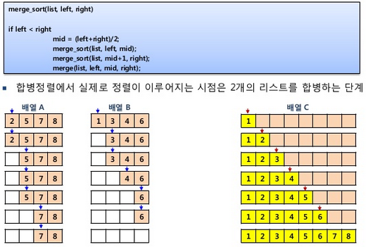
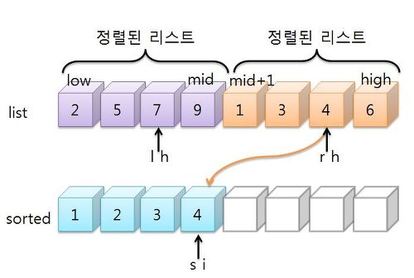
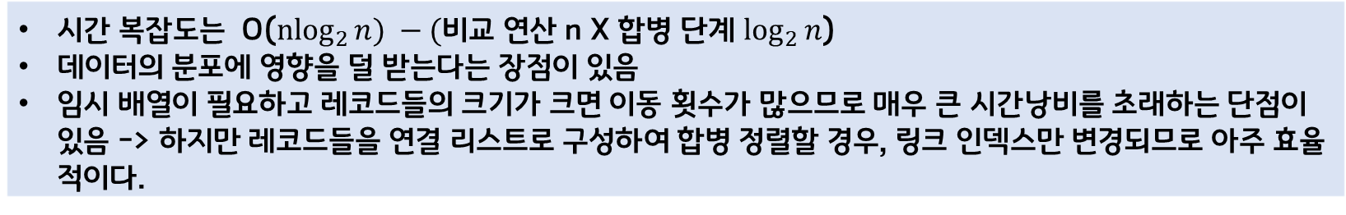
합병 정렬
합병 정렬
시간 복잡도는 O(${nlog}_{2}{n}) −(비$교 연산 n X 합병 단계 $\log_{2}{n}$)
데이터의 분포에 영향을 덜 받는다는 장점이 있음
임시 배열이 필요하고 레코드들의 크기가 크면 이동 횟수가 많으므로 매우 큰 시간낭비를 초래하는 단점이 있음 -> 하지만 레코드들을 연결 리스트로 구성하여 합병 정렬할 경우, 링크 인덱스만 변경되므로 아주 효율적이다.
※ 2개의 정렬된 리스트를 합병하는 과정
※ 배열 list에 있는 두 개의 list를 배열 sorted에 합병하는 과정

Slide 15
합병 정렬 JAVA CODE
합병 정렬
public static void merge_sort (int[] arr) {
int n = arr.length;
if (n == 1) return;
int[] arr_temp1 = new int[n/2];
int[] arr_temp2 = new int[n - n/2];
for (int i = 0; i< n/2; i++) {
arr_temp1[i] = arr[i];
}
for (int i = 0; i< n - n/2; i++) {
arr_temp2[i] = arr[i + n/2];
}
merge_sort(arr_temp1);
merge_sort(arr_temp2);
merge(arr_temp1, arr_temp2, arr);
}
public static void merge (int[] arrA, int[] arrB, int[] arrC) {
int iA = 0;
int iB = 0;
int iC = 0;
while (iA < arrA.length) {
if (iB < arrB.length) {
if ( arrA[iA] < arrB[iB]) {
arrC[iC] = arrA[iA];
iA++;
} else {
arrC[iC] = arrB[iB];
iB++;
}
iC++;
}
else {
while (iA < arrA.length) {
arrC[iC] = arrA[iA];
iA++;
iC++;
}
}
} while (iB < arrB.length) {
arrC[iC] = arrB[iB];
iB++;
iC++;
}
}

Slide 16
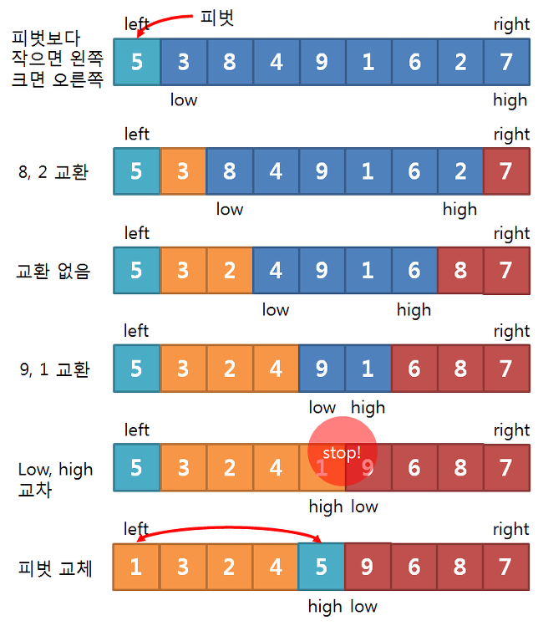
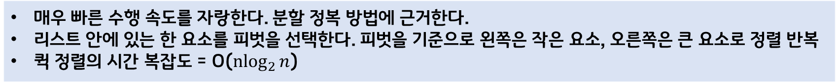
퀵 정렬
퀵 정렬
매우 빠른 수행 속도를 자랑한다. 분할 정복 방법에 근거한다.
리스트 안에 있는 한 요소를 피벗을 선택한다. 피벗을 기준으로 왼쪽은 작은 요소, 오른쪽은 큰 요소로 정렬 반복
퀵 정렬의 시간 복잡도 = O(${nlog}_{2}{n}$)
※ 퀵 정렬에서 피벗을 기준으로 두 개의 리스트로 나누는 과정

Slide 17
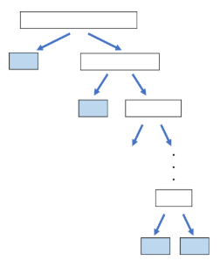
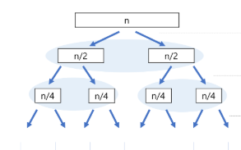
퀵 정렬
퀵 정렬
속도가 빠르고 추가 메모리 공간을 필요로 하지 않는다.
정렬된 리스트에 대해서는 오히려 수행시간이 더 많이 걸린다.
-> 리스트 내의 몇 개의 데이터 중 크기순으로 중간 값을 피벗으로 선택하여 보완한다.
※최선의 경우
※최악의 경우

Slide 18

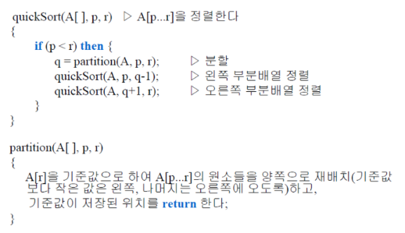
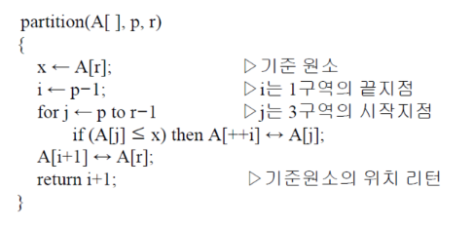
퀵 정렬 CODE
퀵 정렬 CODE

Slide 19
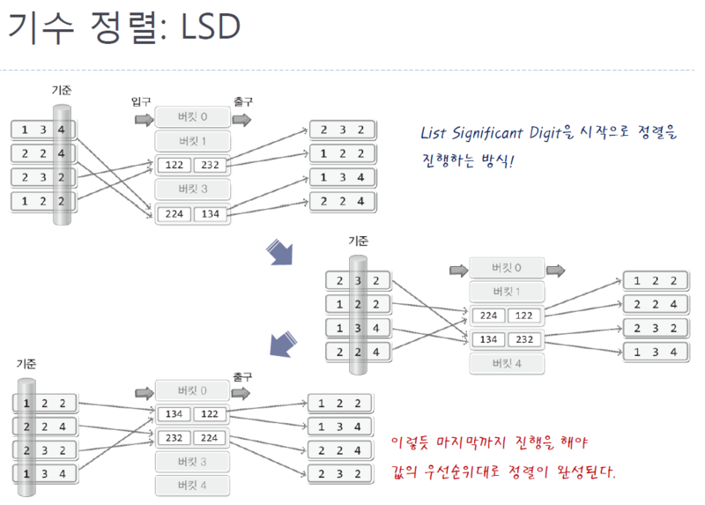
기수 정렬
기수 정렬
지금까지 배운 정렬 방법과는 다르게 레코드를 비교하지 않고 정렬하는 방법이다.
기수란 숫자의 자릿수이다, 0부터 9까지의 버켓을 만들어 이용한다.
낮은 자릿수로 정렬한 후 차츰 높은 자릿수로 정렬하여야 함.
시간 복잡도 = O(dn) -> n개의 정수 X d개의 자리 수, 일반적으로 d는 n보다 아주 작은 수이므로 O(n)이라 해도 무방하다 . 하지만 숫자만 가능함.. 한글,한자 등등은 매우 많은 버켓이 필요함..
※ 세 자릿수 숫자 정렬 (기수 정렬 이용)

Slide 20
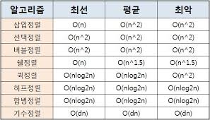
정렬 알고리즘의 비교
비교

